Slide 1
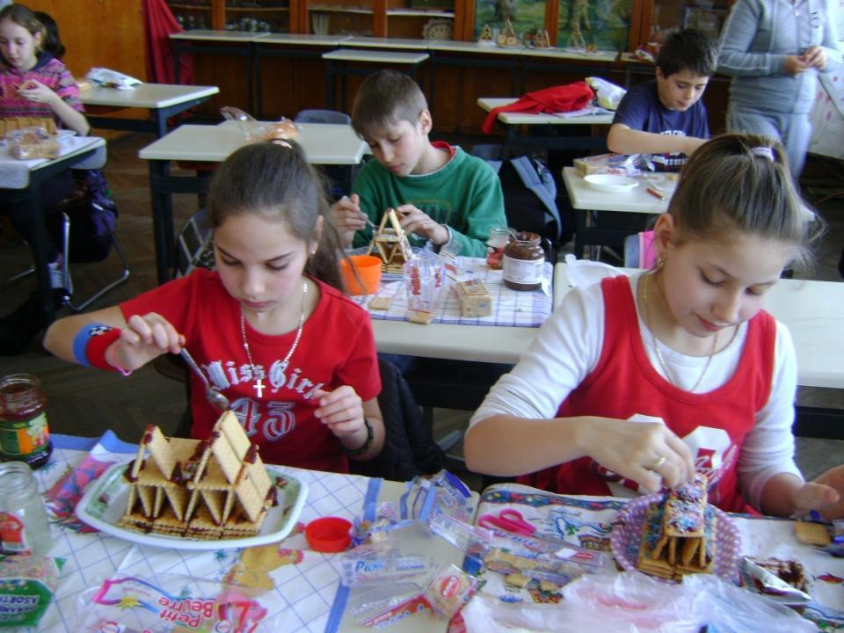
CLASA V

Slide 2
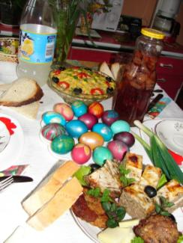
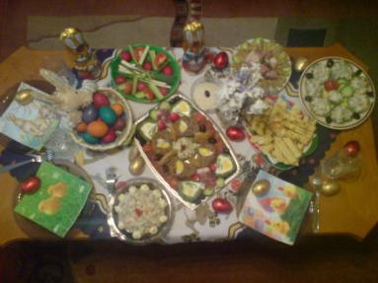
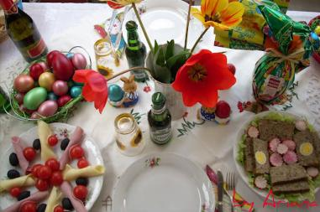
MENIUL DIN IMAGINILE URMĂTOARE
ESTE PENTRU .....
PAȘTE
CRĂCIUN
REVEELION

Slide 3

MAI ÎNCEARCĂ

Slide 4
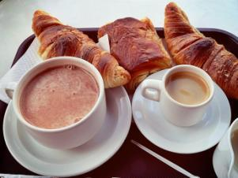
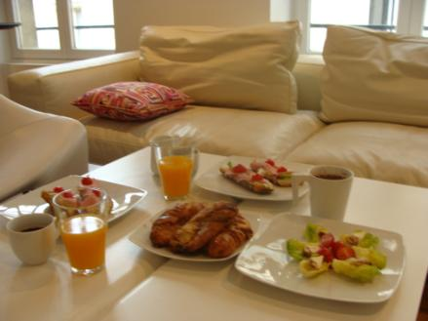
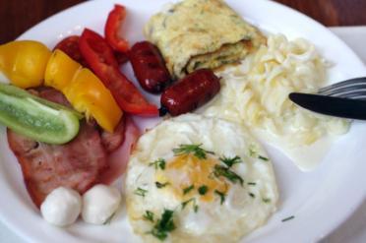
MENIUL DIN IMAGINILE URMĂTOARE
ESTE PENTRU .....
CRĂCIUN
MIC DEJUN
PRÂNZ

Slide 5
MAI ÎNCEARCĂ

Slide 6
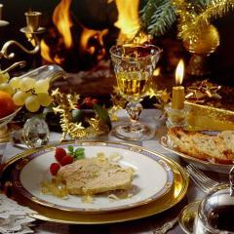
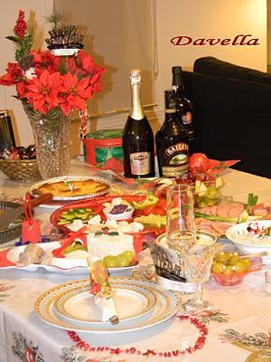
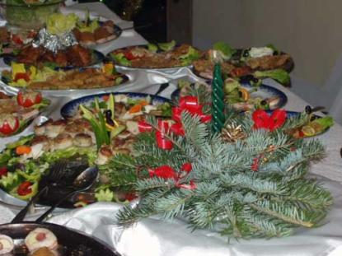
MENIUL DIN IMAGINILE URMĂTOARE SE CONSUMĂ .....
DE PASTE
DE REVELION
PRIMĂVARA

Slide 7
MAI ÎNCEARCĂ

Slide 8
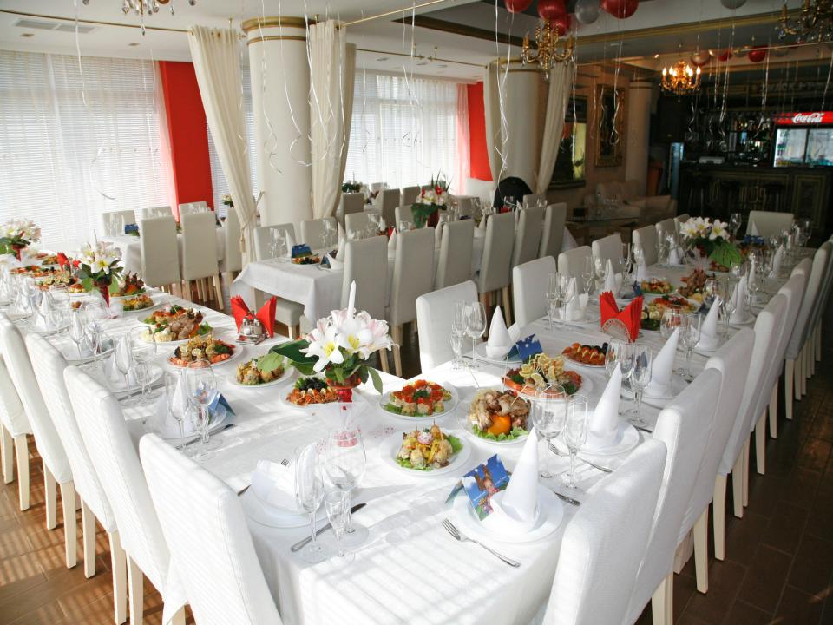
”EXPLOZIA STELARĂ”

Slide 9
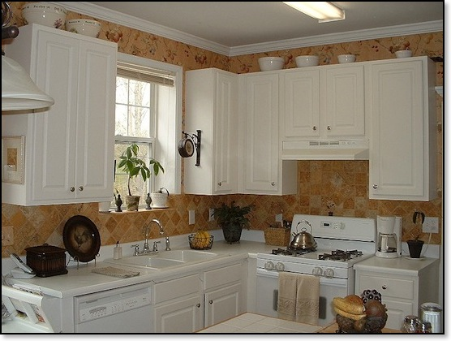
BUCĂTĂRIA

Slide 10
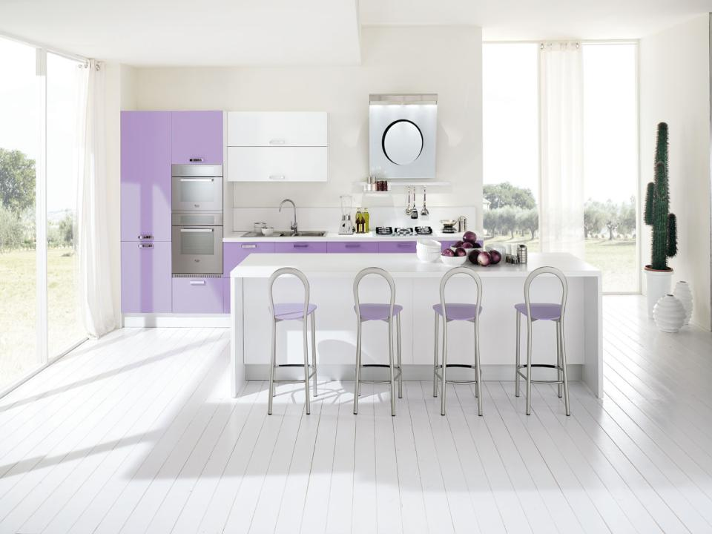
•Bucătăria este spaţiul în care se prepara hrana prin aplicarea anumitor tehnologii asupra alimentelor.
•Pentru pregătirea și prelucrarea alimentelor se folosesc vase, ustensile şi echipamente specifice.

Slide 11
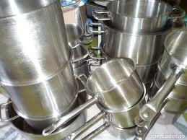
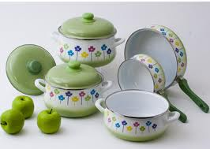
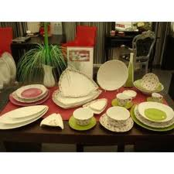
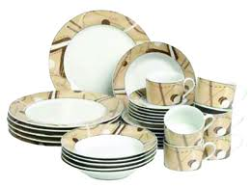
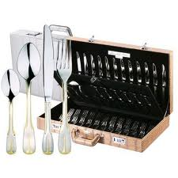
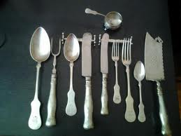
1. Vasele:
Oalele şi cratiţele
(pentru gătit)
Vesela
Tacâmurile (pentru servirea preparatelor)

Slide 12
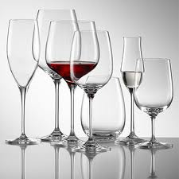
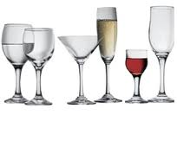
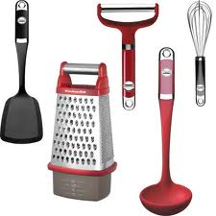
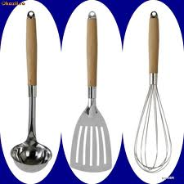
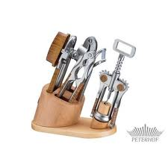
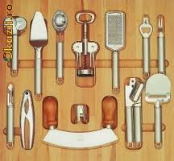
2.Paharele
3.Ustensilele ( obiecte folosite la realizarea operațiilor de pregătire și finisare a preparatrlor)
4.Dispozitivele
(se folosesc pentru executarea
mai ușoară și mai rapidă a
unor operații.)

Slide 13
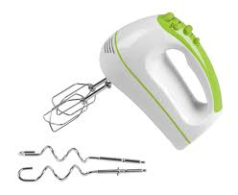
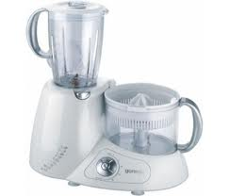
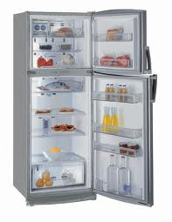
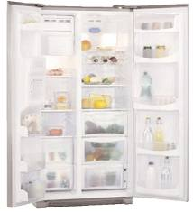
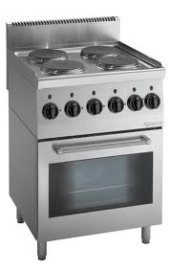
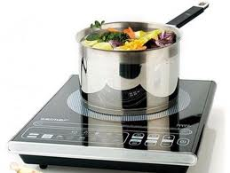
5.Aparate de bucătărie:
pentru prelucrarea alimentelor
pentru păstrarea şi conservarea alimentelor
pentru pregătirea termică a mâncării

Slide 14
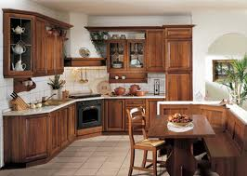
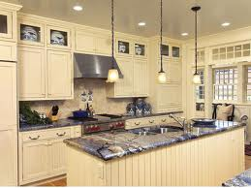
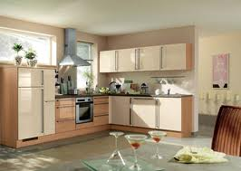
FACTORI DE CONFORT ÎN BUCĂTĂRIE
Dispunerea mobilierului;
Amplasarea chiuvetei şi aragazului;
Dotarea cu obiectele necesare;
Iluminatul;
Finisajul pereţilor şi al pardoselii;

Slide 15
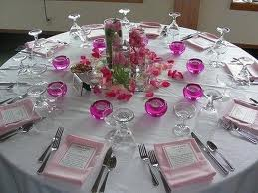
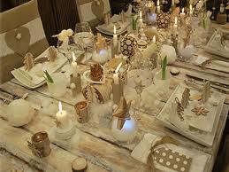
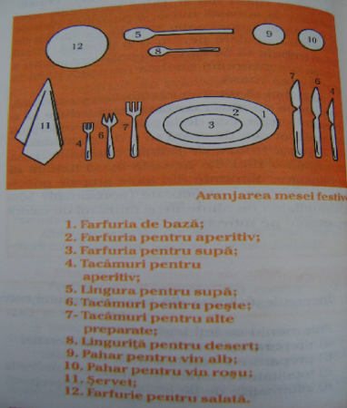
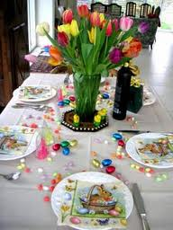
ARANJAREA ŞI DECORAREA MESEI
Aranjarea mesei este în funcţie de felul mesei (mic dejun, prânz, cină, mese speciale), de numărul şi felul preparatelor ce se vor servi la masă, de numărul invitaţilor.
Mesele festive vor fi decorate cu diferite elemente:
şerveţele colorate şi aranjate estetic,
flori naturale,
lumânări.

Slide 16
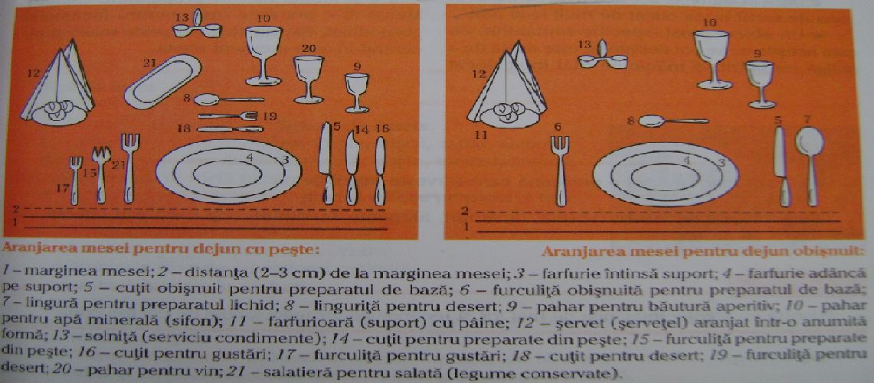

Slide 17
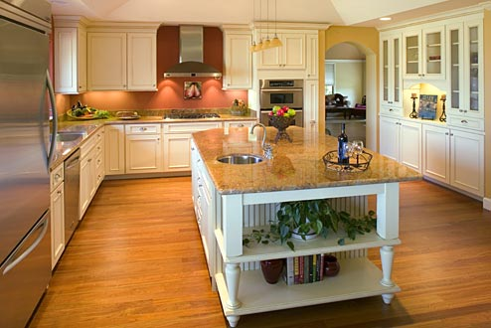
CAMERA DIN IMAGINEA DE MAI JOS ESTE...
BAIE
BUCĂTĂRIE
LIVING

Slide 18
MAI ÎNCEARCĂ

Slide 19
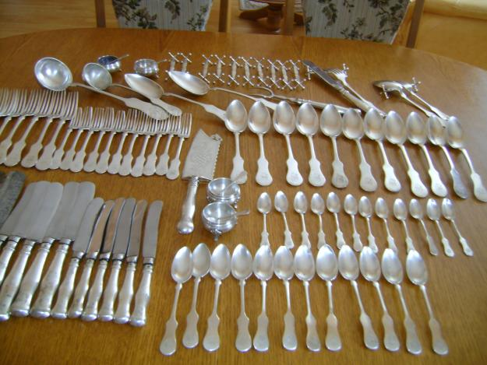
ÎN IMAGINEA DE MAI JOS SE AFLĂ ...
TACÂMURI
VESELA
USTENSILE

Slide 20
MAI ÎNCEARCĂ

Slide 21
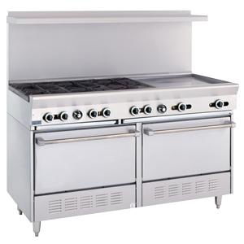
APARATUL DE BUCĂTĂRIE DIN IMAGINEA DE MAI JOS SE FOLOSEȘTE PENTRU ...
PĂSTRAREA ALIMENTELOR
GĂTIT
SPĂLAREA VASELOR

Slide 22
MAI ÎNCEARCĂ

Slide 23
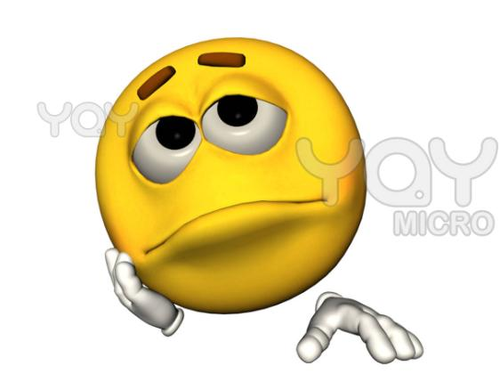
SFĂRȘIT

